Slide 1
D-AP-01-34-01 Ver. 3 ACT. 07/02/2023

Slide 2
RENDIRA GUILLERMO MENDOZA SU PRIMER INFORME AL FRENTE DE LA UAT.
LO QUE SE SABE.
¡EL CORRE VA POR SU CLASIFICACION!
Rendirá rector su primer informe al frente de la UAT.
Rendirá el rector su primer informe.
Rinde hoy Rector su primer informe al frente de la UAT.
.
21 de abril

Slide 3
HOY RENDIRA GUILLERMO MENDOZA SU PRIMER INFORME AL FRENTE DE LA UAT.
RENDIRA GUILLERMO MENDOZA SU PRIMER INFORME AL FRENTE DE LA UAT.
EL DEBATE EQUIS por ELEAZAR AVILA.
POLIFORUM por DIEGO LOPEZ BERNAL.
Rendirá Rector primer informe.
CARICATURA
Guillermo Mendoza rendirá su primer informe al frente de la UAT.
Guillermo Mendoza rendirá su primer informe al frente de la UAT.
Rendirá primer informe.
Rendirá el rector de la UAT su Primer Informe de actividades

Slide 4
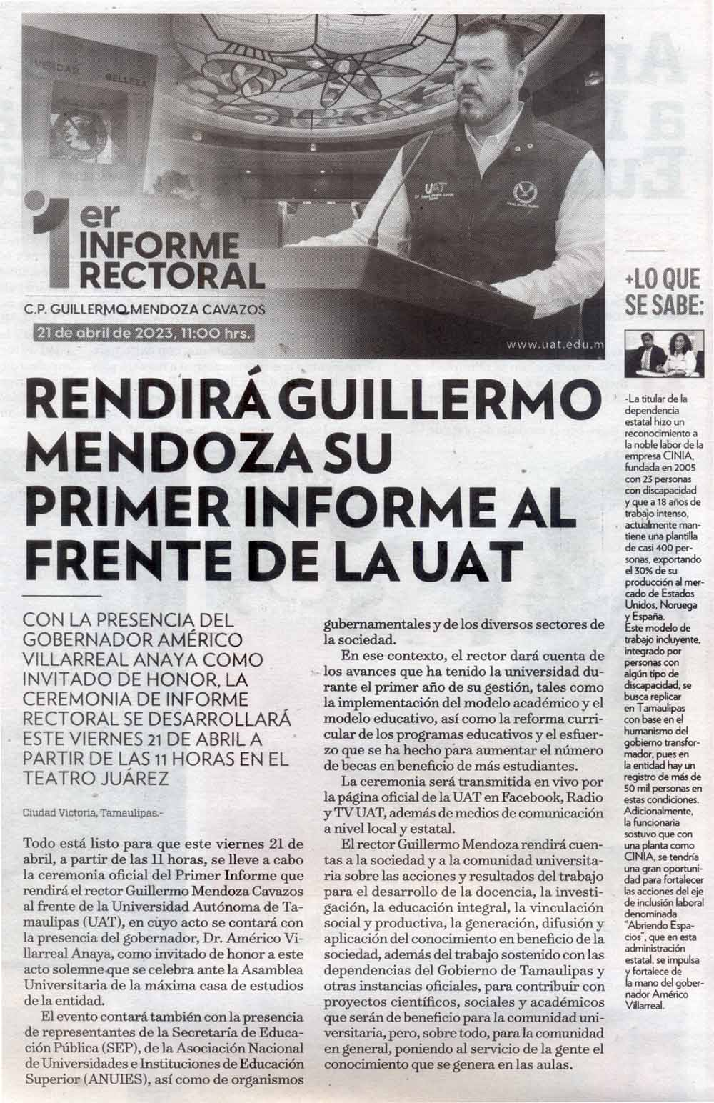

Slide 6
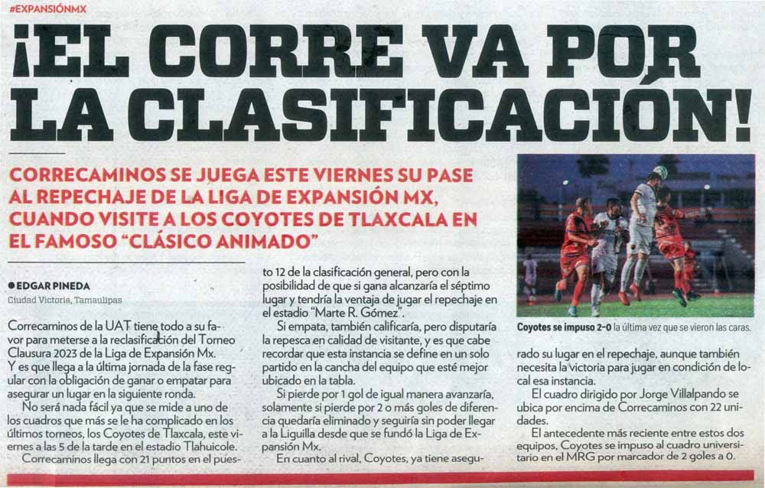

Slide 7
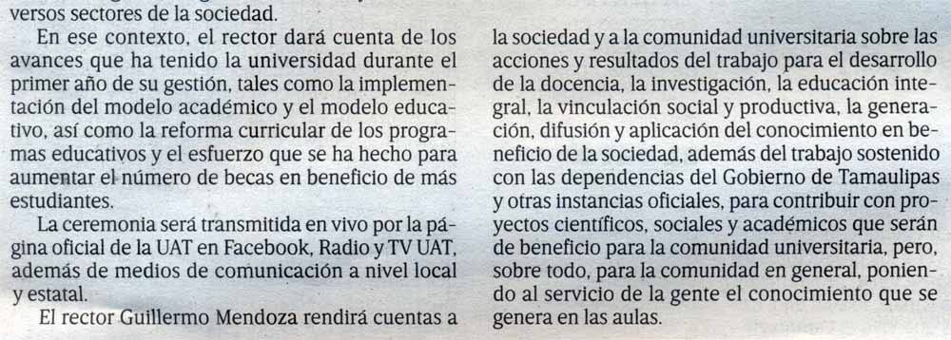

Slide 8
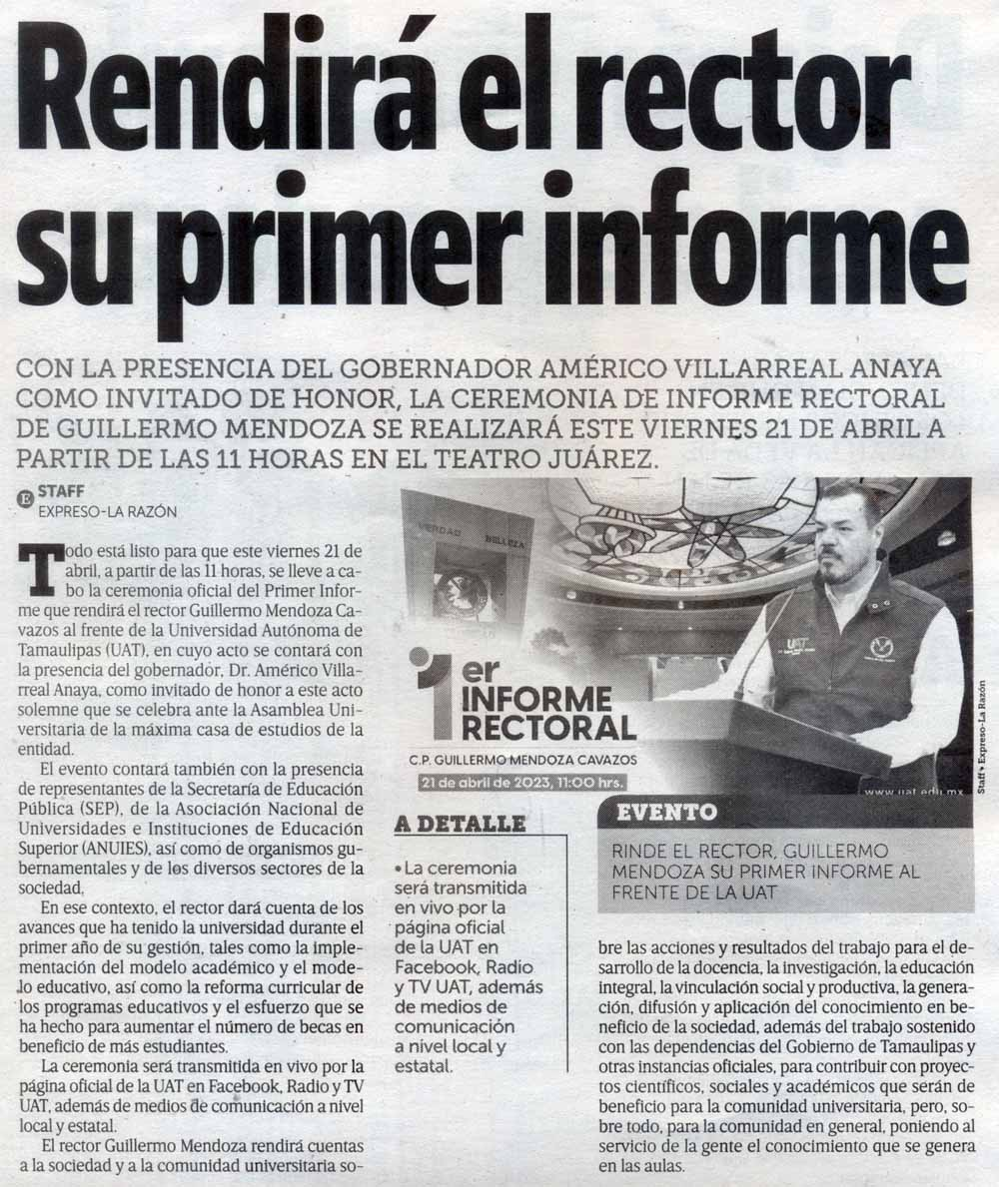

Slide 14
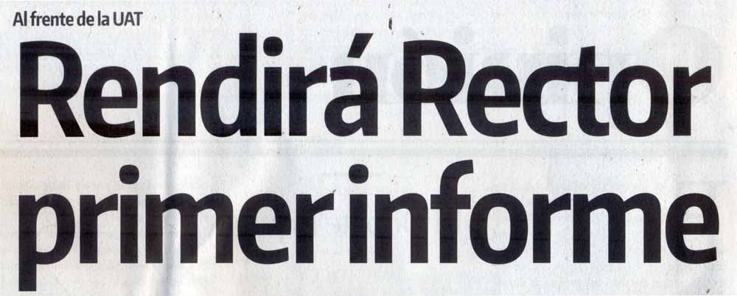
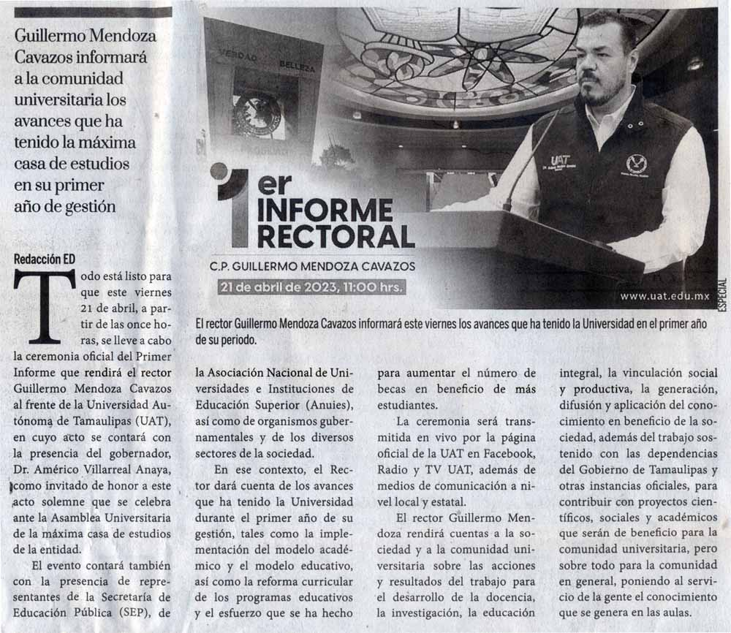

Slide 16
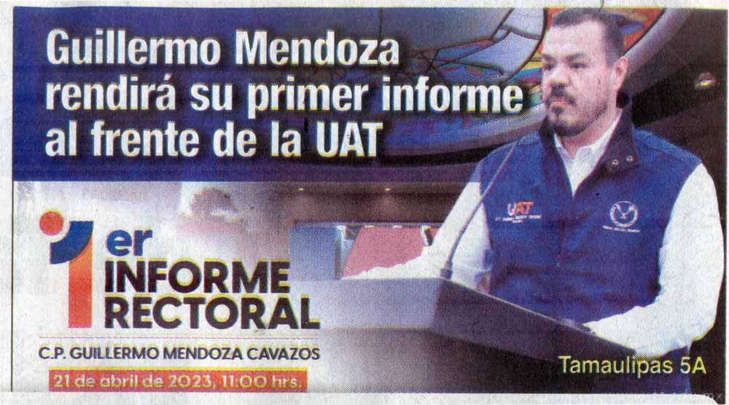

Slide 17
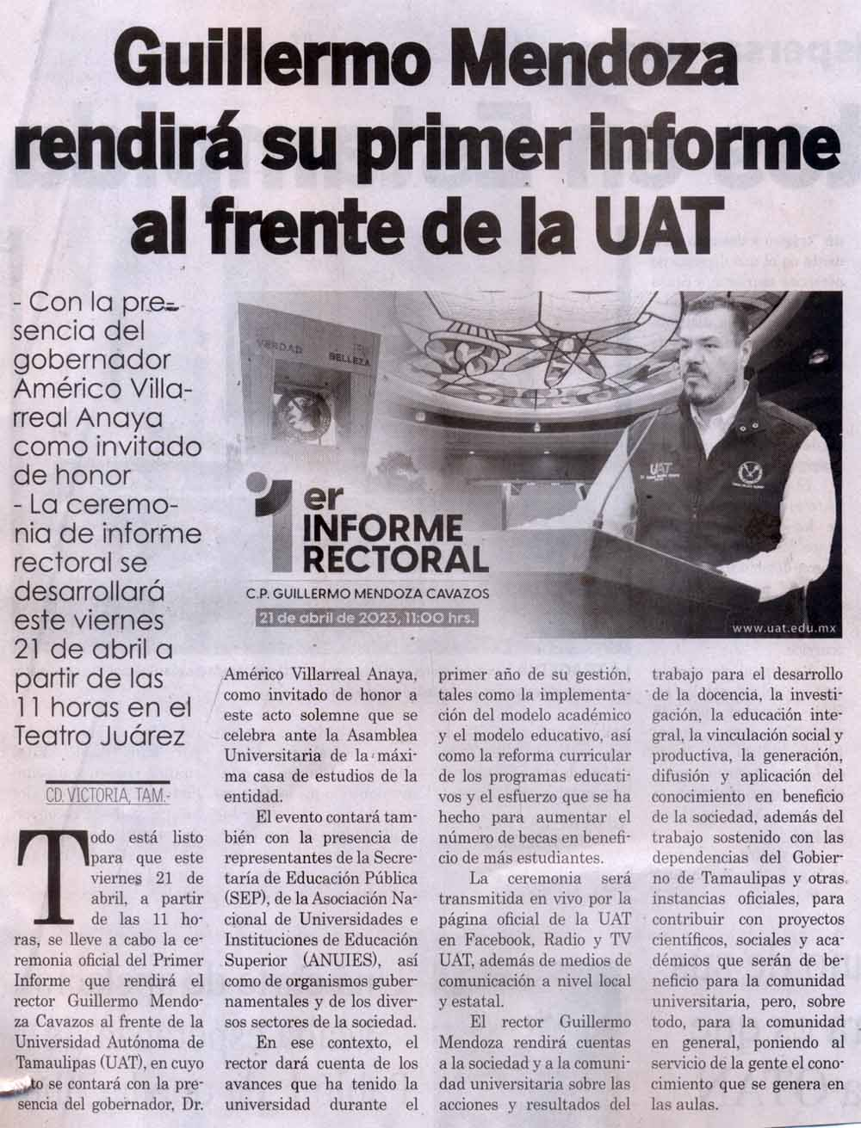

Slide 18
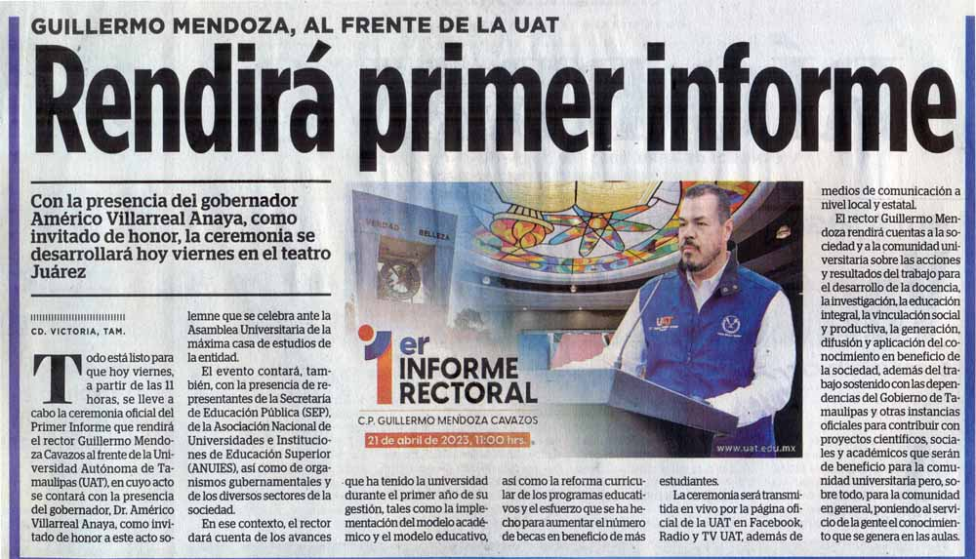

Slide 19
